Slide 1
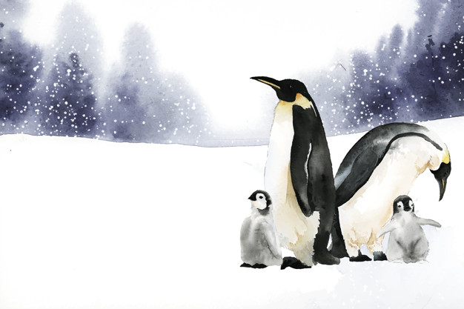
Światowy Dzień Wiedzy o Pingwinach 20 stycznia
Pewnie nie wszyscy wiedzą, że pingwiny również mają swoje święto.

Slide 2
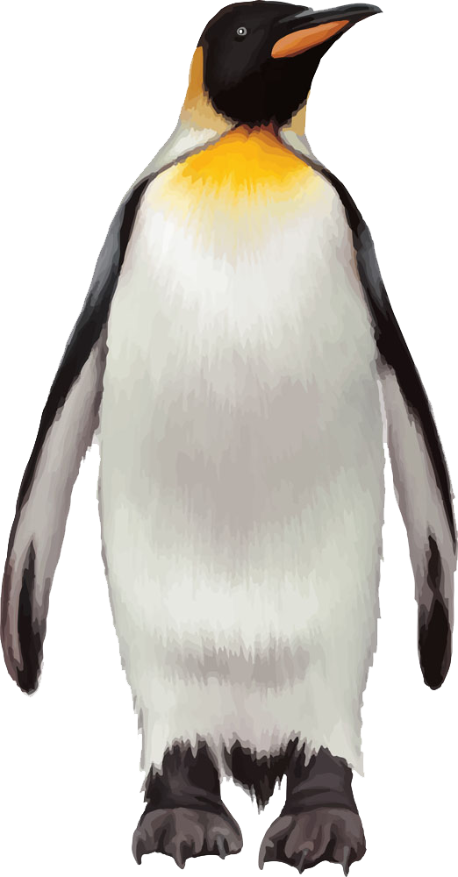
Budowa pingwina
Dzioby pingwinów są krótkie i masywne
Na głowie czasem występują kolorowe plamy i czuby.
Zwykle ubarwienie białe od spodu i czarne, szare lub brązowe od strony grzbietowej.
Pingwiny posiadają wąskie skrzydła pełniące rolę płetw napędowych.
Pingwiny mają na lądzie
wyprostowaną sylwetkę.
Ogony pingwinów są krótkie, sztywne i wraz nogami pełnią funkcję steru.
Do cech charakterystycznych należą krótkie i silne nogi, lekko przesunięte ku tyłowi.

Slide 3
Gdzie żyją pingwiny?
Pingwiny są gatunkami morskimi zamieszkującymi zimne morza półkuli południowej. Najliczniej występują wokół Antarktydy i u wybrzeży Ameryki Południowej.
Pingwiny żyją na półkuli południowej, zwykle w rejonach okołobiegunowych, ale są wyjątki. Pingwin równikowy żyje na przykład na Galapagos, a pingwin mały u wybrzeży Australii i Nowej Zelandii.

Slide 4
Gdzie żyją pingwiny?

Slide 5
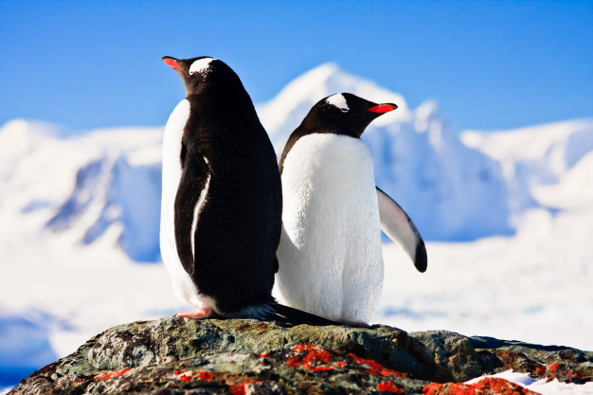
Wielkość pingwinów
Największe z nich to Pingwiny cesarskie o wadze do 45 kg, a najmniejsze, to Pingwiny małe, ważące ok 1,5 kg i mierzące jedynie 40 cm.
Pingwiny osiągają rożne rozmiary, z reguły ich długość wynosi od 40 - 130 cm

Slide 6
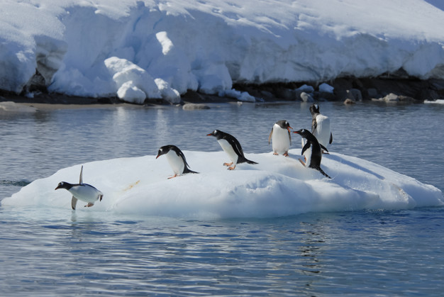
Istnieje 17 gatunków tych nielotnych ptaków.
Gatunki pingwina

Slide 7
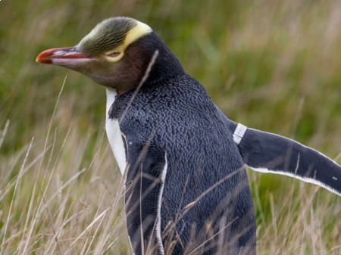
Pingwin
żółtooki
Adeli
Białobrewy

Slide 8
cesarski
Pingwin
krótkoczuby
królewski
Pingwin cesarski to największy gatunek pingwina.

Slide 9
Pingwin
maskowy
magellański
mały
Notes:
UWAGA: Aby zmienić obrazy na tym slajdzie, zaznacz obraz i usuń go. Następnie kliknij ikonę Wstaw obraz
w symbolu zastępczym, aby wstawić swój własny obraz.

Slide 10
Pingwin
peruwiański
równikowy
przylądkowy
Peruwiański
pingwin ma być
różowy dziób, a
przylądkowy ma na
brzuchu kropki

Slide 11
Pingwin
złotoczuby
skalny
szczotkoczuby

Slide 12
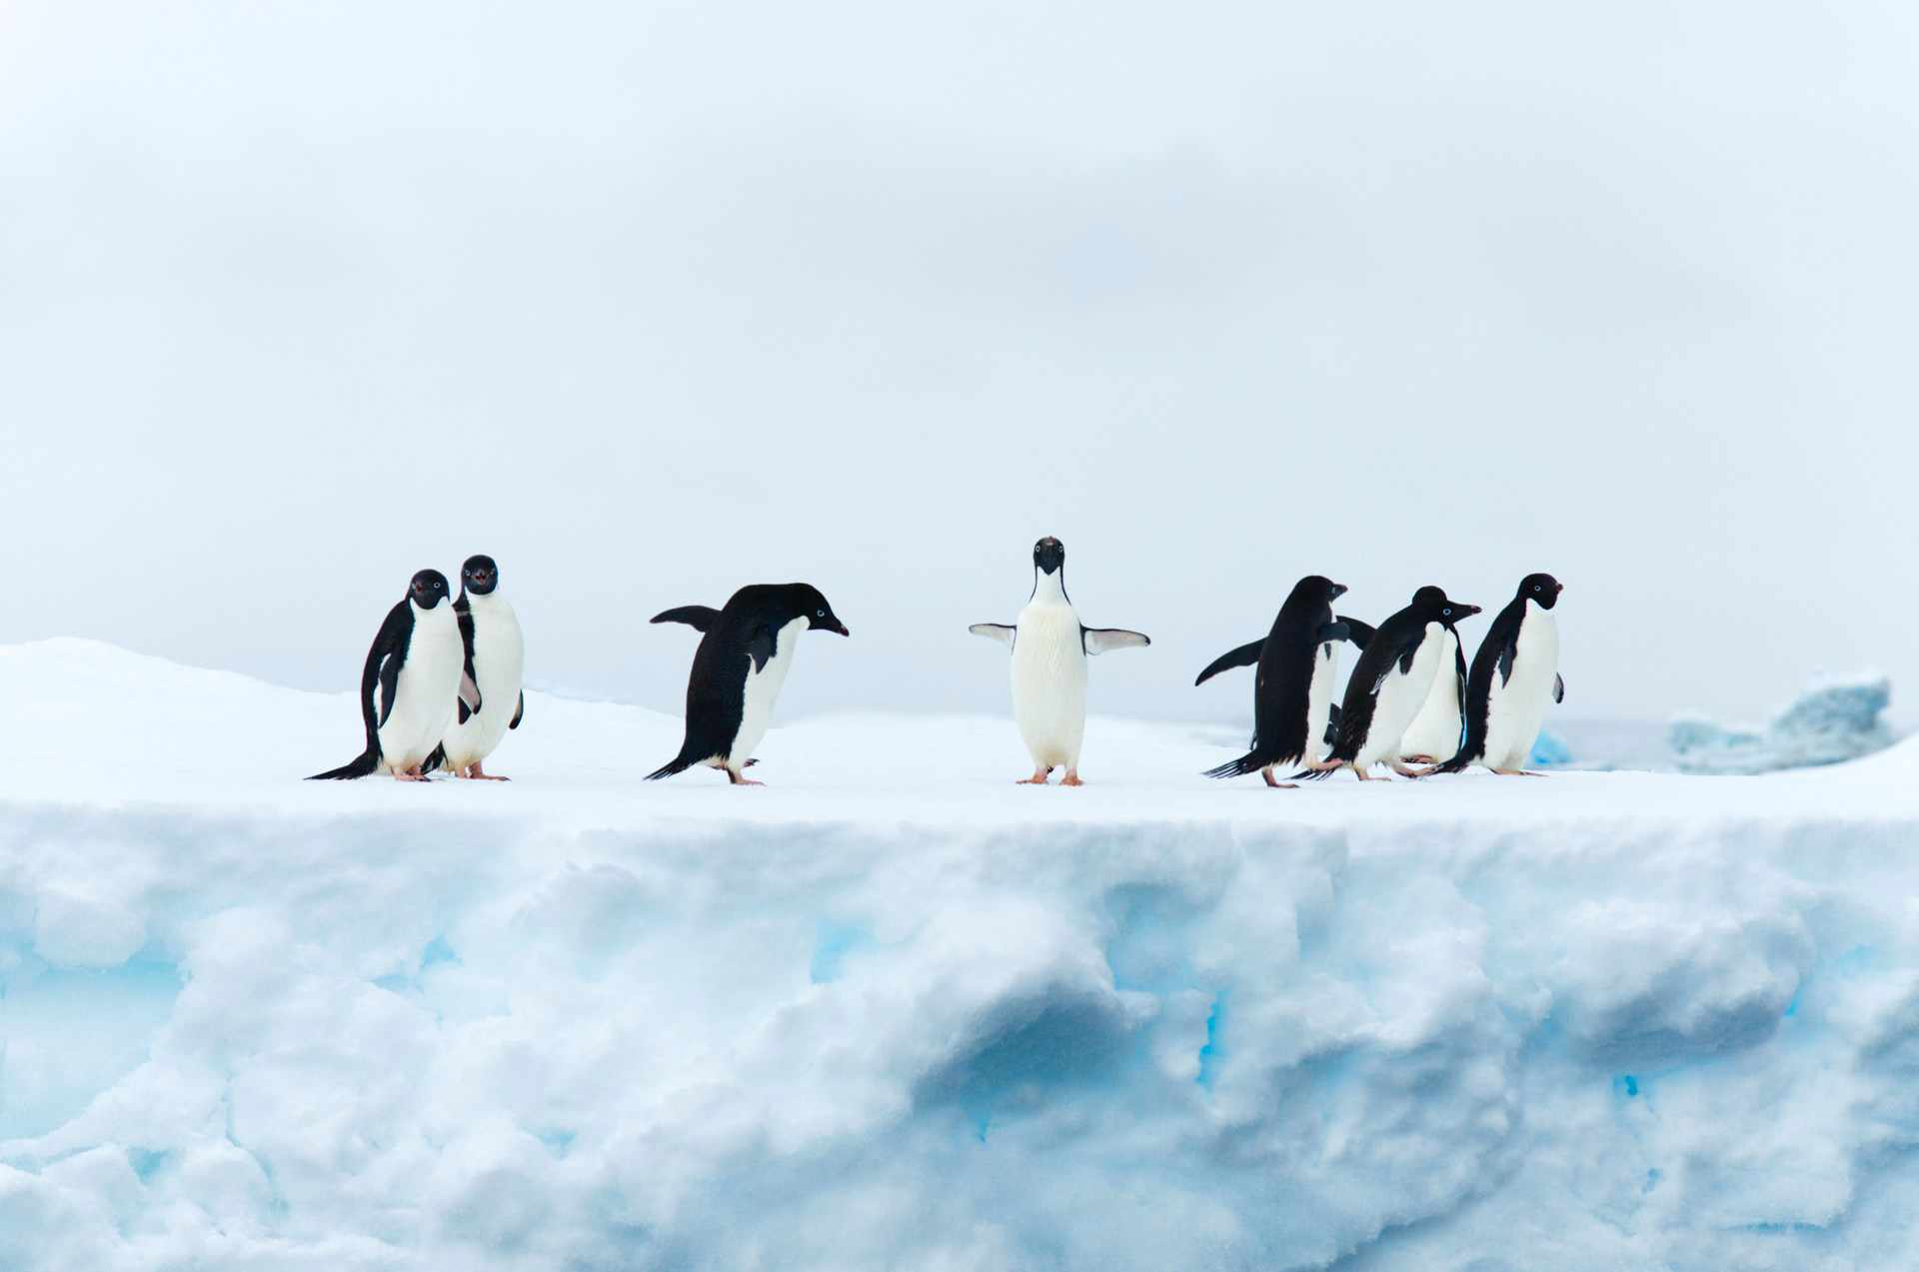
Co jedzą pingwiny?
Odżywiają się pokarmem zwierzęcym: rybami, skorupiakami i głowonogami.
Jednym ze sposobów zdobywania pokarmu jest nurkowanie pod lodem. Podczas jednego nurkowania pingwin może złowić nawet do 30 ryb.
Połykają też kamienie aby lepiej zmiażdżyć pokarm, ponieważ nie posiadają zębów. Kamienie umożliwiają im także głębsze nurkowanie poprzez zwiększenie masy ciała.

Slide 13
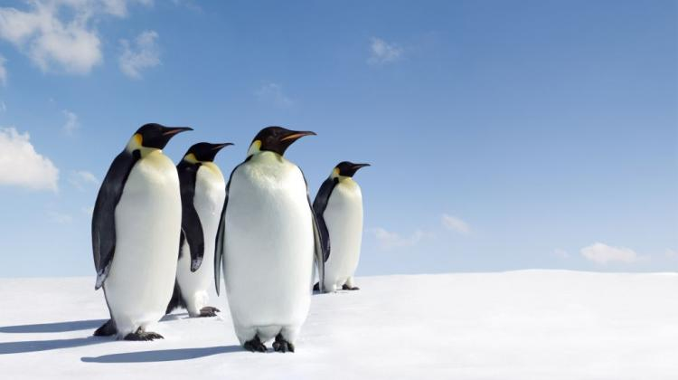
Jak długo żyją pingwiny?
Pingwiny małe żyją średnio
6 lat, podczas gdy
Pingwiny cesarskie nawet 20!
Jednak najstarszym pingwinem był ten żyjący w japońskim ogrodzie zoologicznym – miał 39 lat i 9 miesięcy.

Slide 14
Piosenka o pingwinkach

Slide 15
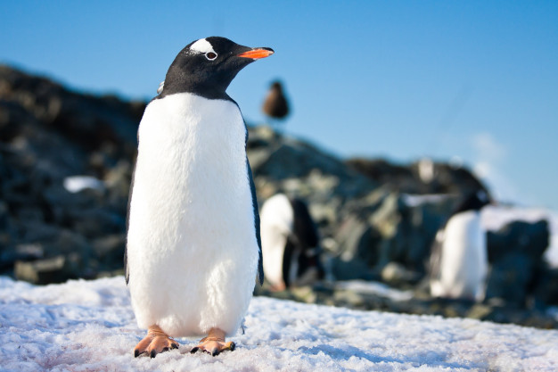
Ciekawostki o pingwinach

Slide 16
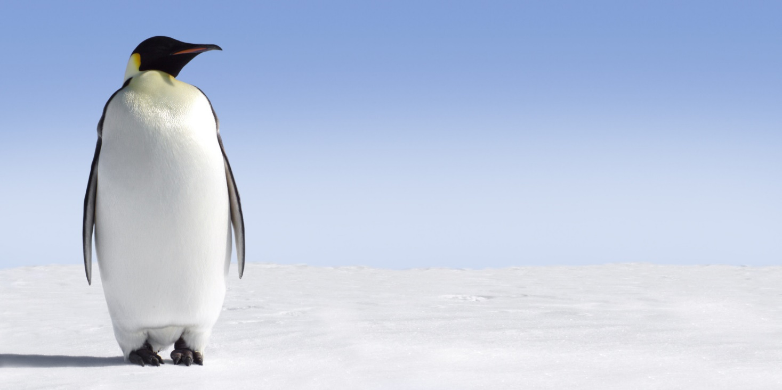
Pingwiny są jedynymi ptakami, które zachowują wyprostowaną postawę ciała.
Na lądzie chodzą w postawie wyprostowanej lub ślizgają się na brzuchu, odpychając się silnymi, mocno przesuniętymi do tyłu nogami.

Slide 17
Pingwiny składają dwa jaja
Jaja
wysiadywane są na stopach, pod fałdem tłuszczowym brzucha. Podczas wysiadywania jaj, pingwin nie odżywia się nawet przez kilka tygodni.

Slide 18
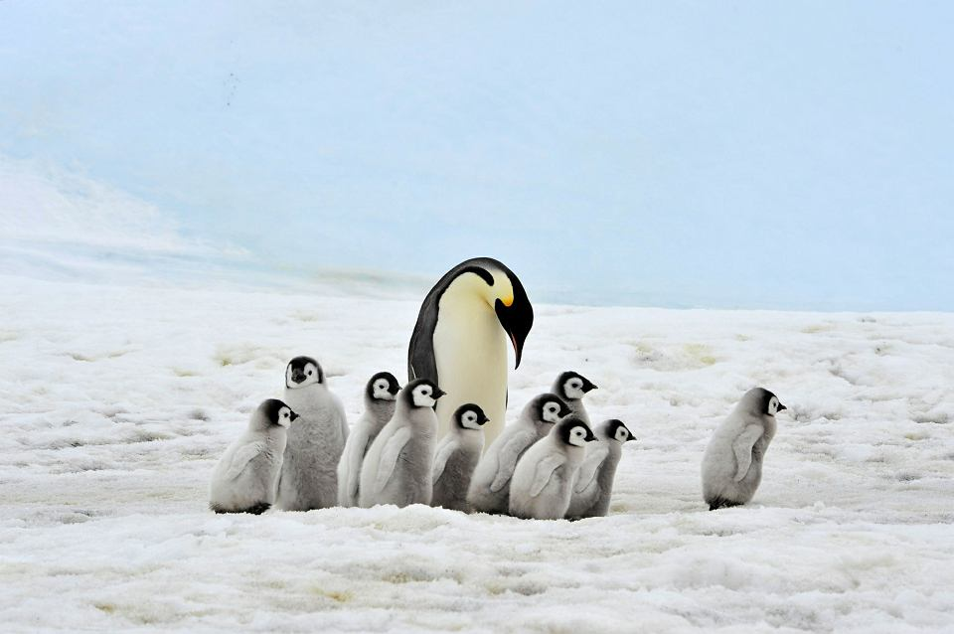
Młode pingwinki
Po wykluciu się młodych oboje rodziców sprawuje nad nimi opiekę (około 2 miesięcy).

Slide 19
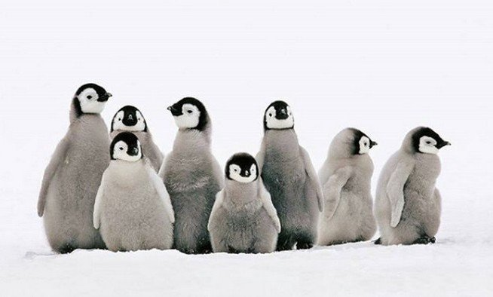
Małe pingwiny nie przypominają swoich rodziców. Są malutkie, szare i pokryte puchem.
Dopiero później pojawiają się u nich pióra.

Slide 20
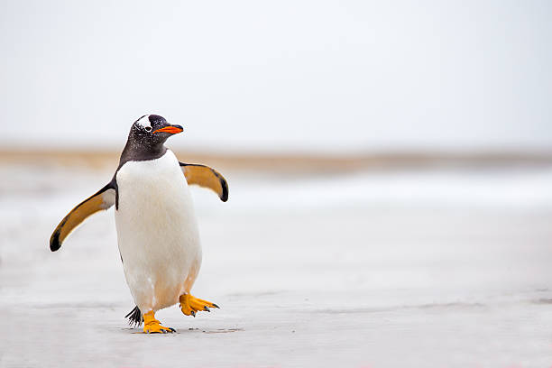
Pingwiny raz w roku tracą pióra.
Pióra odrastają w ciągu kilku tygodni. W tym czasie ptaki pozostają na lądzie.

Slide 21
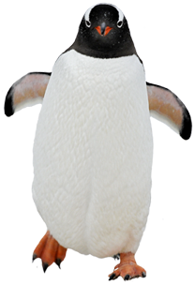
Zmysły pingwina
Słuch
Wzrok
Mimo braku widocznych uszu pingwiny mogą pochwalić się bardzo czułym zmysłem słuchu. Potrafią one odszukać innego osobnika za pomocą dźwięków wśród skupiska utworzonego nawet z setek pingwinów.
Pingwiny to zwierzęta, które doskonale przystosowały się do widzenia pod wodą. Można by powiedzieć, że lepiej widzą w wodzie niż na lądzie (tutaj stają się krótkowzroczne). A w ciemności widzą jeszcze lepiej i bardziej ostro.

Slide 22
Są bardzo społecznymi osobnikami
Najlepiej czują się w grupie, razem jedzą, bawią się i spędzają czas.
Na wulkanicznej Wyspie Zawadowskiego na Oceanie Południowym, zamieszkuje jedna z największych na świecie kolonii pingwinów arktycznych, licząca około miliona par.

Slide 23
Pingwiny, podobnie jak ludzie, mają łaskotki i reagują na nie tak, jak człowiek.

Slide 24
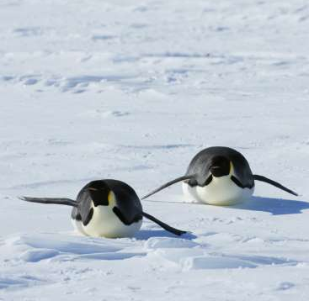
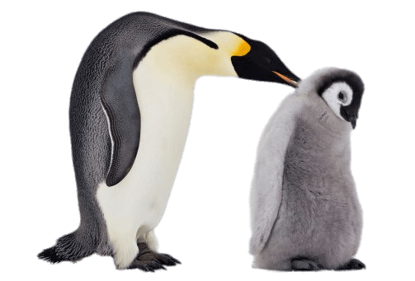
Aby oszczędzić swoją energię, pingwiny saneczkują, a oznacza to ślizganie się na brzuchu zamiast chodzenia.

Slide 25
Język pingwina przypomina koci, ponieważ też jest naszpikowany małymi kolcami, które powodują, że o wiele łatwiej jest mu utrzymać złowioną
rybę.
Jest to bardzo pomocne i dzięki temu pingwin może podczas jednego polowania wyłowić nawet kilkadziesiąt ryb.

Slide 26
Jak Pingwiny znoszą zimno?
Kiedy warunki atmosferyczne nie są sprzyjające, np. pada śnieg, lub jest bardzo zimno to pingwiny ustawiają się jeden obok drugiego i obracają się plecami do wiatru. Potrafią w takiej pozycji spędzić nawet kilka godzin bez spożywania pokarmu. Czasami (aby każdy był ogrzany po równo) wymieniają się miejscami – te które były po zewnętrznej stronie wchodzą do środka, a te które były w środku idą na zewnątrz. Ponadto przed utratą ciepła chroni je gruba warstwa tłuszczu znajdującą się pod skórą i duża liczba piór, które ułożone są dachówkowato, blisko siebie.

Slide 27
Pingwiny to ptaki - nieloty
Pomimo tego, że Pingwiny zaliczane są do ptaków, to zwierzęta te nie potrafią latać. Pingwiny najlepiej ze wszystkich ptaków odnajdują się w wodzie – są wybornymi pływakami i bardzo głęboko nurkują.

Slide 28
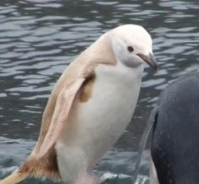
Czy kolor ma znaczenia?
Biało-czarne ubarwienie pingwina nie jest przypadkowe. Kolor czarny na grzbiecie pozwala im na lepszy kamuflaż w wodzie
. Jednak od każdej reguły są wyjątki – jeden na pięćdziesiąt tysięcy pingwinów rodzi się z ubarwieniem brązowym.

Slide 29
Pingwiny nie mają zębów
Zamiast nich, do jedzenia wykorzystują swoje dzioby. Nie są w stanie pogryźć pokarmu, a kiedy czasem zdarzy im się połknąć kamień, ten zostaje przetransportowany do żołądka i tam rozdrobniony.

Slide 30
Dlaczego pingwiny chodzą slalomem?
Pingwiny śmiało można nazwać mistrzami slalomu.
Tor chodu pingwinów przypomina slalom. W związku z ruchem obrotowym Ziemi występuje efekt Coriolisa i zmienia się trochę tor poruszania się ciał, które znajdują się na biegunach. Na Biegunie Południowym jest odchylenie w lewym kierunku, a na Północnym – w prawym.

Slide 31
Pingwin Albinos w gdańskim zoo!
W marcu 2019 roku na świat w gdańskim zoo przyszedł pingwin albinos! Gdańskie zoo jest jedynym na świecie ogrodem, który może pochwalić się pingwinem albinosem.
Możecie go zobaczyć na filmiku poniżej:
https://trojmiasto.tv/Pingwin-albinos-w-Gdanskim-Ogrodzie-Zoologicznym-22-03-2019-video-32814.html

Slide 32
Piosenki o pingwinku

Slide 33
Pingwiny występujące w bajkach

Slide 34
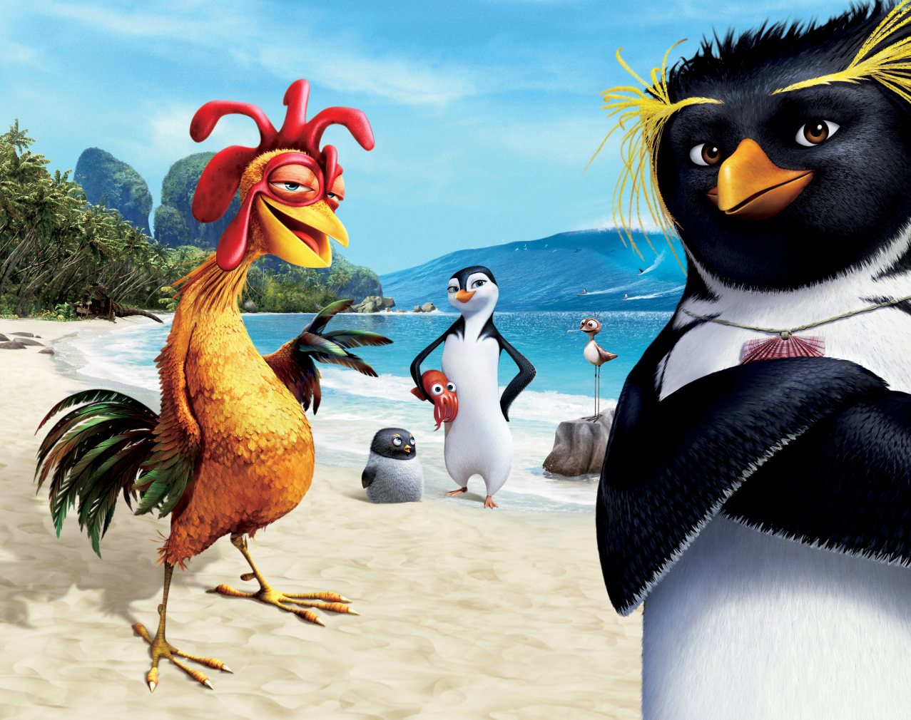
Na Fali
Film opowiada historię pingwina Cody'ego Mavericka, którego największym marzeniem jest udział w mistrzostwach świata w surfingu oraz wygranie ich. W swojej miejscowości Cody jest jedynym pingwinem uprawiającym surfing, dlatego też uważany jest za dziwaka.
Mikey Abromowitz, daje Cody'emu szansę zaprezentowania swoich możliwości, niesprzyjające warunki pogodowe udaremniają Maverickowi pokazanie się z dobrej strony. Determinacja młodego surfera sprawia jednak, że Mikey pozwala mu dołączyć do zespołu walczącego o tytuł mistrza świata w surfingu.

Slide 35
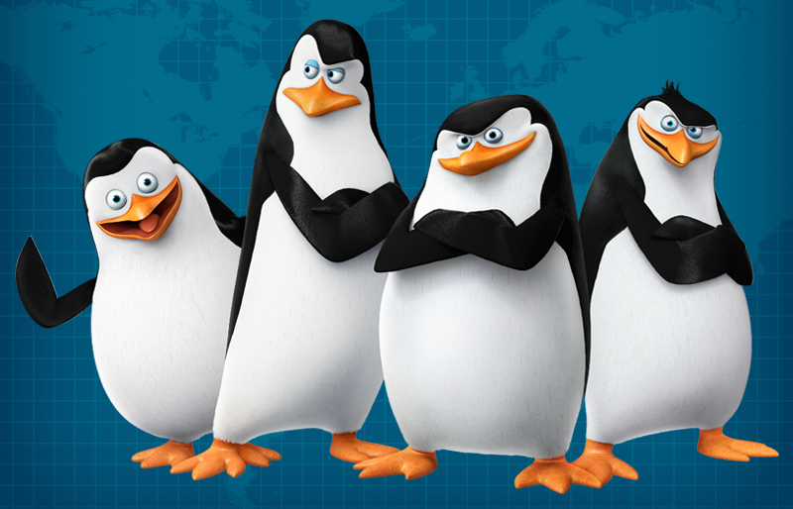
Pingwiny z Madagaskaru
Cztery pingwiny przebywające w Central Park Zoo podejmują się na co dzień zadania pilnowania porządku w zoo. W zoo pingwiny poznają nowych przyjaciół, jednak mają też wielu wrogów. Działania ptaków często wykraczają poza obręb zoo, a niekiedy muszą one mierzyć się z siłami zagrażającymi całemu światu.

Slide 36
PINGU
Akcja serialu ma miejsce na Antarktydzie, gdzie mieszka razem z rodziną główny bohater - młody pingwin Pingu. Bardzo często wpada on w tarapaty, systematycznie swój udział ma w nich jego młodsza siostrzyczka. Każdy odcinek to inny epizod z życia Pingu.

Slide 37
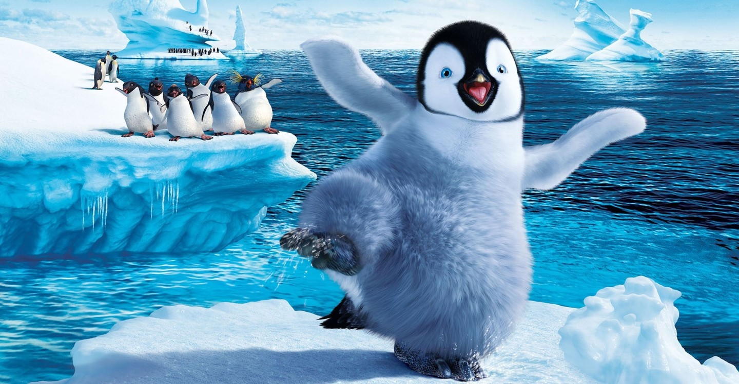
Happy Feet
Film opowiada historię jednego z pingwinów o imieniu Mambo, który urodził się bez najmniejszego talentu do śpiewu. Został jednak obdarzony zdolnością do stepowania. Oboje rodziców obawiają się, że z powodu braku „pieśni serca” Mambo może nigdy nie odnaleźć pokrewnej duszy.

Slide 38
Mały Pingwinek Popolo
Serial opisuje przygody małego pingwinka imieniem Popolo oraz jego przyjaciół - dinozaura Krakusia, niedźwiedzia polarnego Tobika, lisa Rudka oraz Luli, którzy mieszkają na białej wyspie w malutkiej wiosce zamieszkiwanym przez zwierzęta.

Slide 39
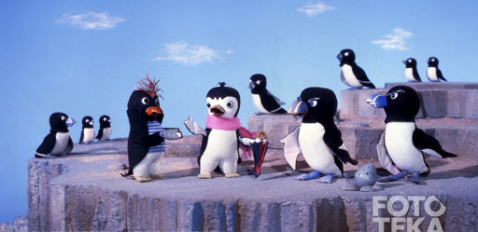
Pingwin Pik-Pok
Bohaterem jest pingwin Pik-Pok, który postanawia zwiedzić świat i opuścić Wyspę Śnieżnych Burz. Poznaje wielu wspaniałych przyjaciół oraz przeżywa fascynujące przygody.

Slide 40
Och jak przyjemnie, w pingwinka bawić się

Slide 41
Opowieść:
„Zaczarowana zagroda” - C. Centkiewicz

Slide 42
Z życia pingwinów…

